Slide 1
第五章：系统设计
华南理工大学 计算机科学与工程学院
苏锦钿 （17311126764）
2023年10月8日

Slide 2
目 录
CONTENTS
0
1
系统设计概述
0
2
好设计的特征
0
3
改善设计的方法

Slide 3

01
系统设计概述

Slide 4
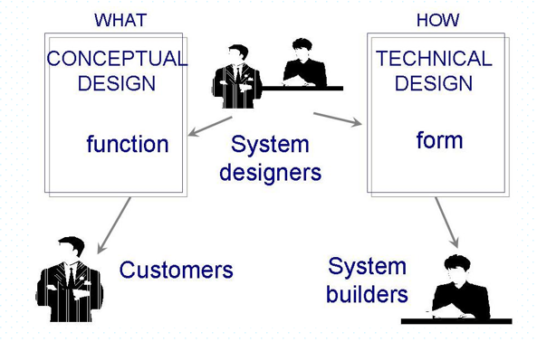
什么是设计？
设计是将问题转化为解决方案的创造性工作
一个解决方案的描述也称为设计
需求规格说明定义问题
设计文档说明了问题的一个特定解决方案
设计是一个两个部分的迭代过程
概要设计
详细设计

Slide 5
概要设计
概要设计的主要任务是把需求分析得到的系统扩展用例图转换为软件结构和数据结构。设计软件结构的具体任务是：将一个复杂系统按功能进行模块划分、建立模块的层次结构及调用关系、确定模块间的接口及人机界面等。数据结构设计包括数据特征的描述、确定数据的结构特性、以及数据库的设计。
概要设计建立的是目标系统的逻辑模型。

Slide 6
概要设计
概要设计就是设计软件的结构，包括组成模块，模块的层次结构，模块的调用关系，每个模块的功能等等。同时，还要设计该项目的应用系统的总体数据结构和数据库结构，即应用系统要存储什么数据，这些数据是什么样的结构，它们之间有什么关系。
概要设计阶段通常得到软件结构图或架构图。

Slide 7
详细设计
详细设计是软件工程中软件开发的一个步骤，就是对概要设计的一个细化，就是详细设计每个模块实现算法，所需的局部结构。
详细设计阶段就是为每个模块完成的功能进行具体的描述，要把功能描述转变为精确的、结构化的过程描述。

Slide 8
详细设计
概要（结构）设计阶段：把软件按照一定的原则分解为模块层次，赋予每个模块一定的任务，并确定模块间调用关系和接口。
详细设计阶段：依据概要设计阶段的分解，设计每个模块内的算法、流程等。

Slide 9
02
好设计的特征

Slide 10
好设计的特征
构件独立性
耦合度
内聚度
异常标识和处理
防错和容错技术
主动故障检测
故障改正

Slide 11
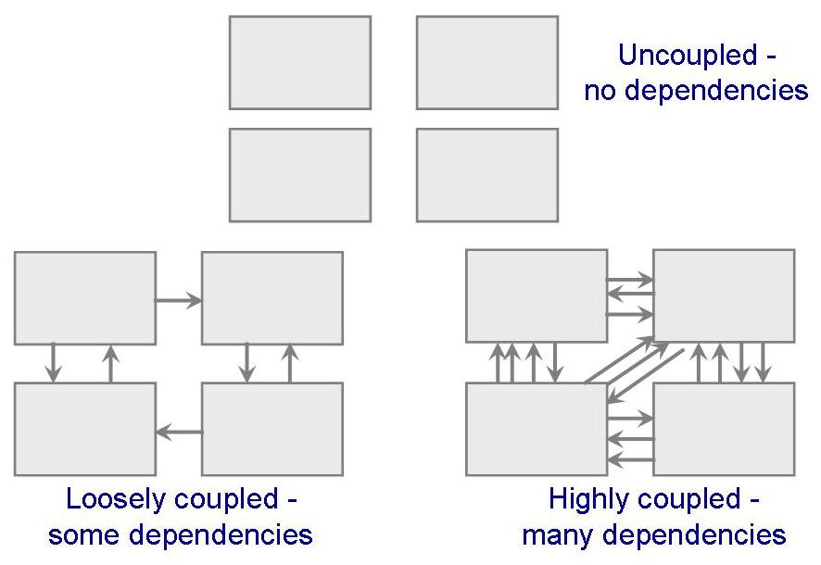
耦合度
耦合度分为：
高度耦合：当两个构件之间有大量依赖关系的时候
松散耦合：当两个构件具有某种程度的依赖，但他们之间的相互连接比较弱
非耦合：构件之间不存在相互连接

Slide 12
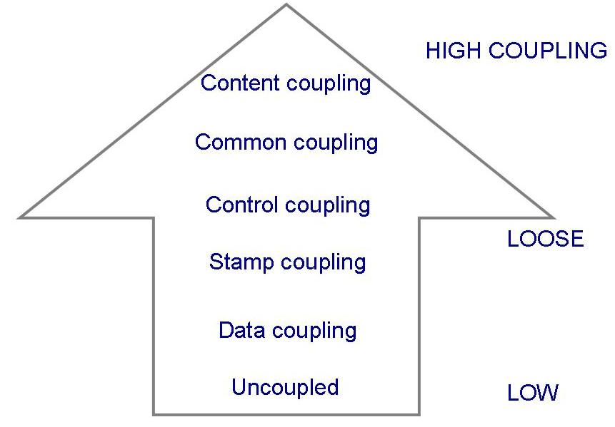
耦合度
构件间的耦合度取决于：
构件的引用
构件间传递的数据量
构件控制其他构件的数量
构件之间接口的复杂程度
耦合度测量的范围：

Slide 13
耦合度
耦合度的类型分为：
内容耦合
公共耦合
控制耦合
标记耦合
数据耦合

Slide 14
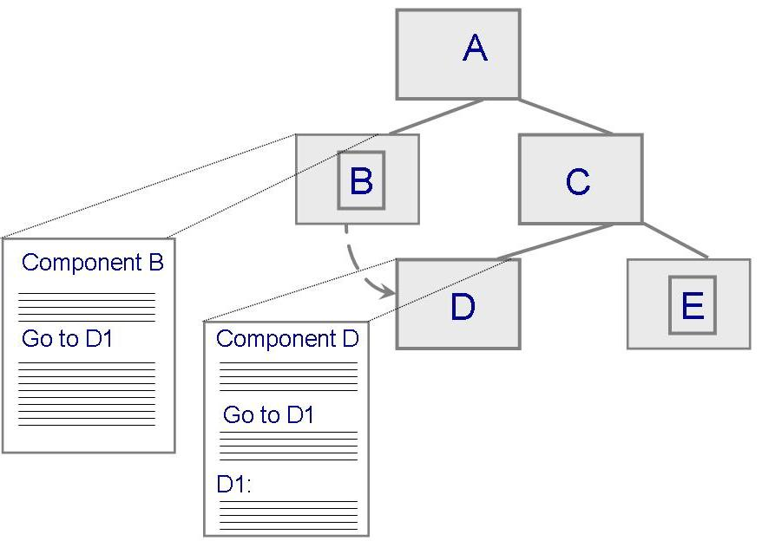
耦合度
内容耦合：当一个构件修改了另一个构件的内部数据项时，或一个构件内的分支转移到另外一个构件中的时候，可能出现内容耦合

Slide 15
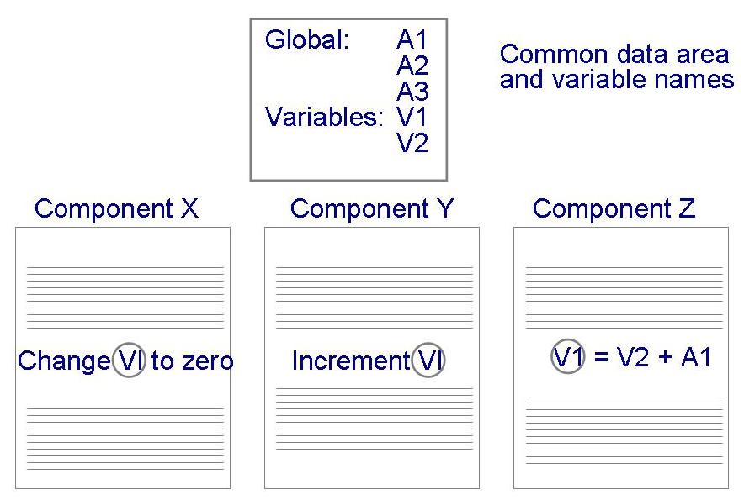
耦合度
公共耦合：对公共数据的改变意味着需要通过反向跟踪所有访问过该数据的构件来评估该改变的影响

Slide 16
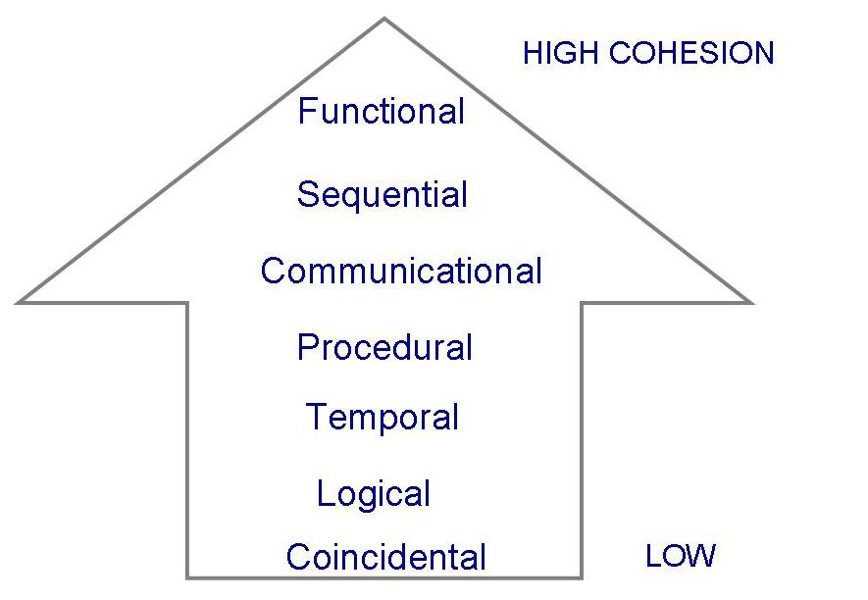
内聚
如果构件的所有元素都是直接面向执行同一个任务的并且必须的，那么该构件是内聚的
内聚的类型
一个好的设计应该是
“高内聚、低耦合”。

Slide 17
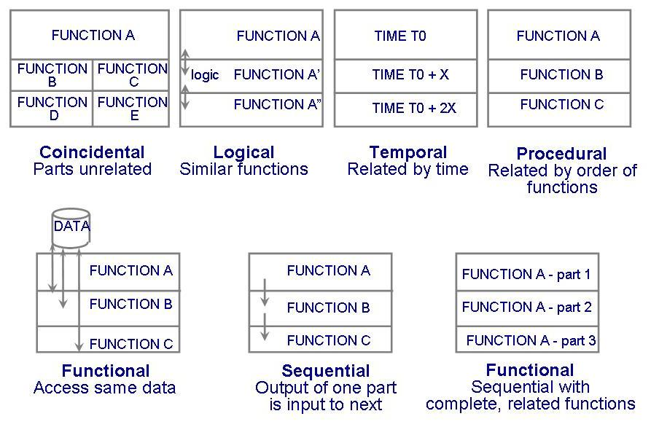
内聚

Slide 18
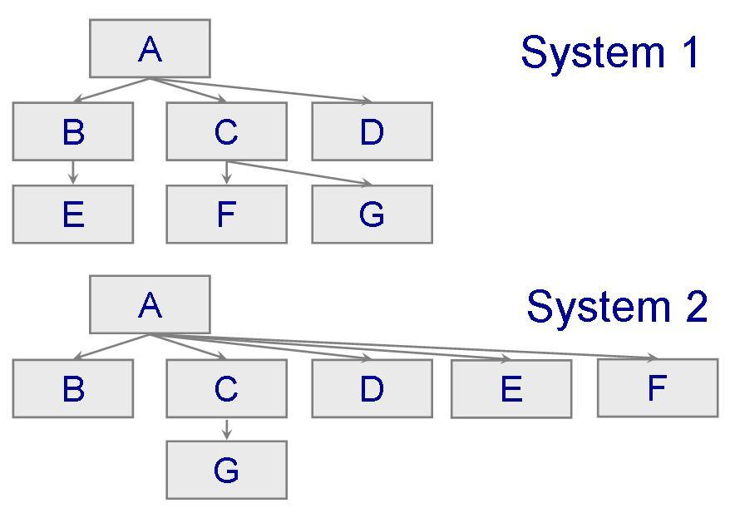
控制问题
系统1和系统2 是同一个系统的两种可能的设计
扇入 是控制一个特定构建的那些构件的个数
扇出 是受该构件控制的那些构件的个数
拥有低扇出的系统设计好

Slide 19
防错和容错技术
主动错误检测: 定期检查故障的征兆，或设法预见故障的发生
互相怀疑
n- 版本编程
诊断事务
被动错误检测: 执行过程中一直等到一个错误发生
故障改正: 故障发生时系统的补偿
容错: 对故障造成的损失进行隔离

Slide 20
03
改善设计的方法

Slide 21
改进设计的方法
降低复杂性
按合同设计
原型化设计
故障树分析
文档化设计

Slide 22
改进设计的方法
原型化设计：
如同在需求分析阶段一样，原型化在设计阶段也具有很多优点
一个可行性原型可以让我们在设计阶段审视提出的解决方案是否真正解决了问题
当决定原型化是否适合你的项目时，需要进行若干权衡

Slide 23
改进设计的方法
故障树分析：
标识可能的失效
构造图
节点表示失效，可以使单个构件的、系统功能的或者是整个系统的失效
边表明节点间的关系
寻找若干类型的设计不足
单点失效
不确定性
二义性
缺失构件

Slide 24
改进设计的方法
文档化设计：
设计合理性
概述在生成设计的过程中考虑的关键问题和权衡
系统构架的描述
用户如何与系统进行交互
用一系列的图或形式化的表示法来描述系统的整体组织和结构
如果分布式系统，设计中的配置应该足够详细

Slide 25
关键概念和知识
本章总结
系统设计分为：概要设计、详细设计
好设计的典型特征
耦合度和内聚度
改善设计的方法
Notes:
25

